Slide 1
La realización de los exámenes del Programa del Diploma del IB
Mayo y noviembre de 2014

Slide 2
Comprueba con cuidado tu calendario de exámenes. Hay una copia en el aula y otra en la página web del instituto

Slide 3
Una vez que los alumnos han entrado en la sala de examen están sujetos a las normas que el IB establece para la realización de los exámenes.

Slide 4
1- Las sesiones de la mañana deberán comenzar después de las 7.00 y terminar a más tardar a las 13.00 (hora local)
2-Las sesiones de la tarde deberán comenzar después de las 12.00 (mediodía) y terminar a más tardar a las 18.00 (hora local)

Slide 5
Se entrará a la sala de examen diez minutos antes de la hora de comienzo.
Se entrará en la sala de examen en silencio y de forma ordenada.
Cada alumno tendrá asignado un puesto en la sala de examen.

Slide 6
Se comprobará la identidad de cada alumno y su coincidencia con las portadas de las hojas de respuesta

Slide 7
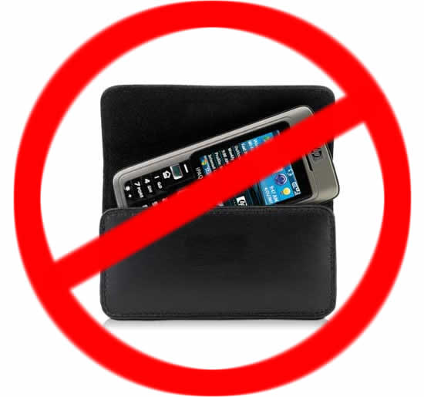
Materiales no permitidos en el examen:
Los alumnos depositarán los móviles en un lugar destinado para ello al entrar al examen y solo podrán recogerlo cuando la prueba haya terminado.

Slide 8
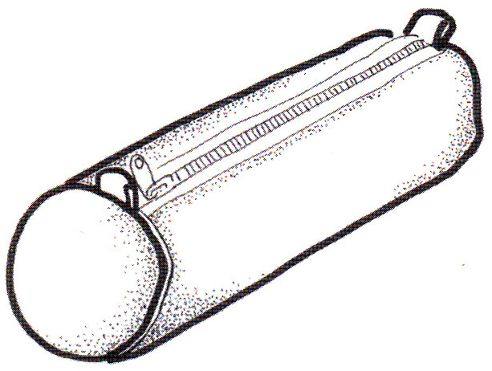
No se permite introducir estuches en la sala de examen

Slide 9
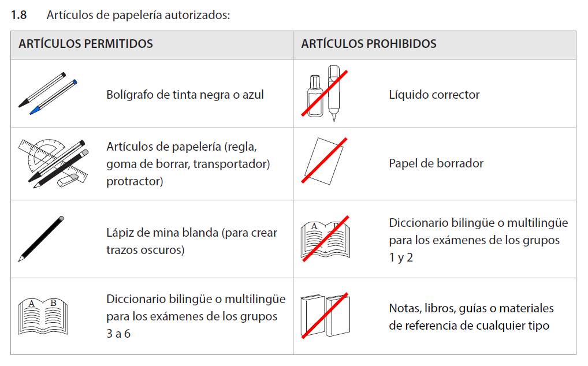

Slide 10
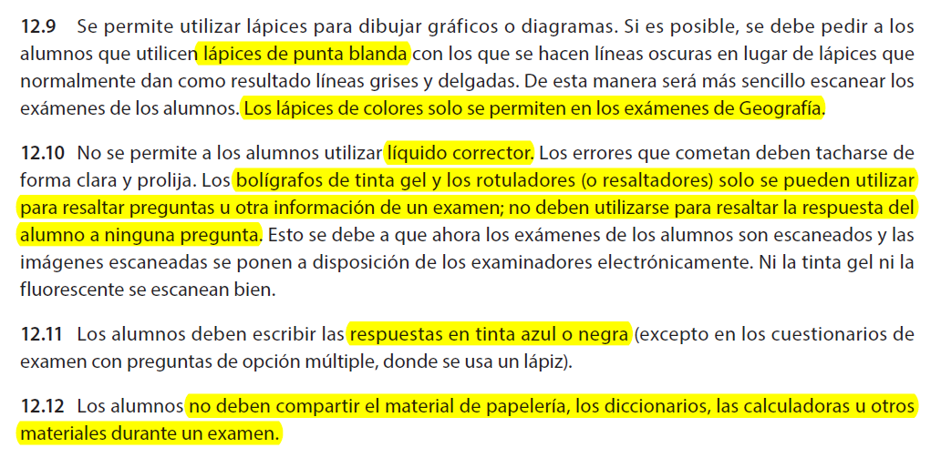

Slide 11
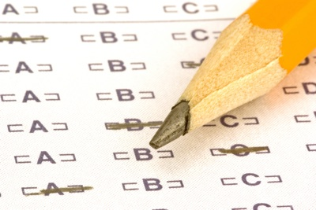
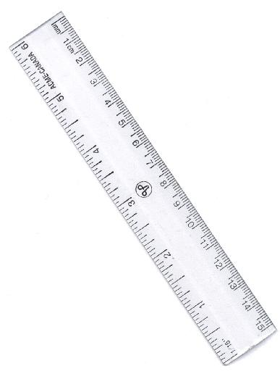
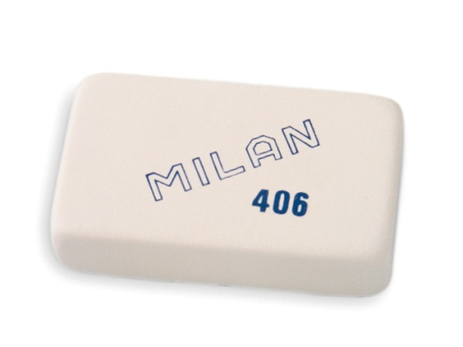
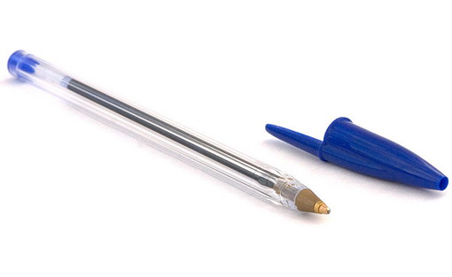
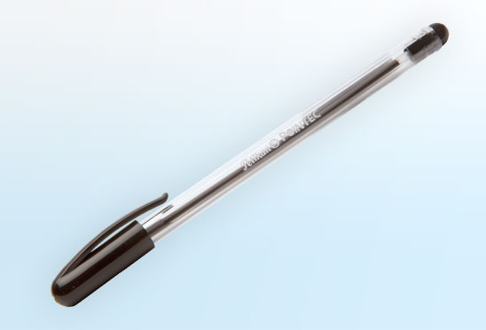

Slide 12
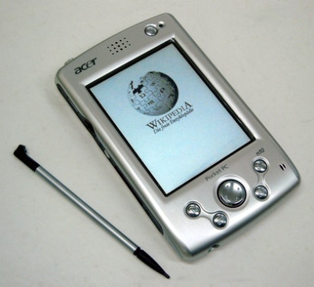
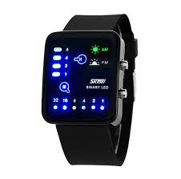
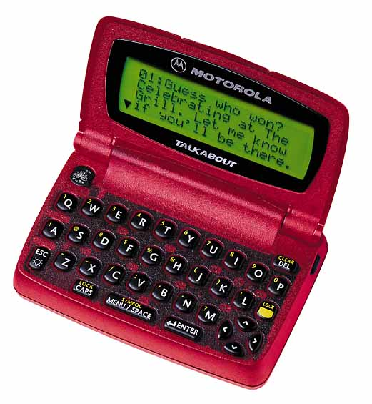

Slide 13
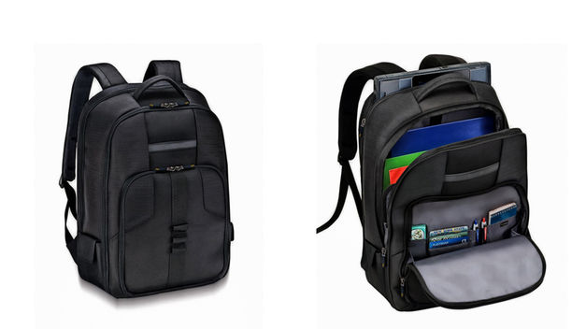
Los alumnos deben dejar fuera de la sala de examen los efectos personales que no sean necesarios para el examen

Slide 15
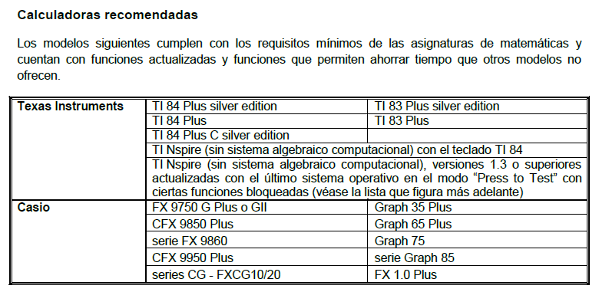

Slide 16
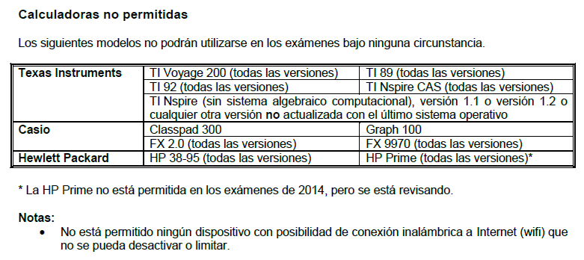

Slide 19
1-Los alumnos entrarán a la sala de examen sólo con el material autorizado
2- Encontrarán en la mesa asignada una portada personalizada y el material establecido para dicha prueba (cuadernillo de datos, hoja de fórmulas, caso de estudio, papel milimetrado, etc.)
3-Si la prueba es estructurada responderán las preguntas en el cuadernillo de la prueba. Cuando necesiten más espacio recibirán un cuadernillo adicional.
4-Si la prueba es no estructurada responderán en los cuadernillos que se les entregarán con las dimensiones autorizadas.

Slide 20
No se permitirá a los alumnos abandonar la sala el examen durante la primera hora, ni durante los últimos 15 minutos.
No se permitirá que los alumnos abandonen la sala si el examen dura una hora o menos.
Si un alumno abandona la sala de examen antes de la finalización del mismo, no se le permitirá regresar a ella.

Slide 21
Al abandonar la sala de examen los alumnos NO deben llevarse consigo ninguna de las pruebas de examen, los cuadernillos des datos, los cuadernillos de respuesta o el papel milimetrado.

Slide 22
Cuando los alumnos toman un descanso entre un examen y otro pueden salir de la sala de examen, consultar sus apuntes y conversar libremente.
En cualquier caso, al salir de la sala de examen deben abandonar el espacio próximo a las aulas 102 y 103, porque otros compañeros pueden estar realizando un examen o a punto de empezarlo y necesitan un ambiente adecuado de silencio.

Slide 23
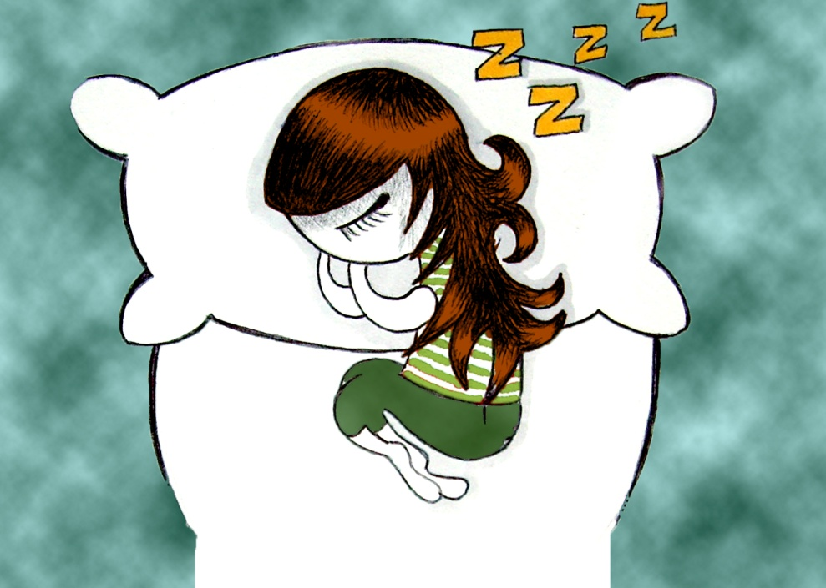
¡Antes de un examen es importante dormir y comer adecuadamente!

